Slide 1
集合框架
Oracle WDP

Slide 2
目 标
Java 集合概述
Collection 接口
List
Iterator 接口
Collections 工具类
Set
Map
Enumeration

Slide 3
1.集合介绍
集合(collection)是个管理一组对象的单一对象。在集合内的对象称之为元素(elements)。通常，集合可以处理很多种类型的对象，这些类型的对象都属于一个特定的类型( 也就是说，它们具有共同的父类型)。
集合API 包含了如下将对象组为一体的接口：
  Collection —— 一组称之为元素的对象；其实现决定了是否有特定的顺序和是否允许有重复元素。
    List —— 有顺序的集合；可允许元素重复
    Set —— 没有顺序的集合；不允许元素重复
  Map ——具有映射关系的集合

Slide 4
1.2元素的类型
在Java SE 5.0 发布以前，集合维护对Object 类型的对象的引用。这可以使任何对象存放在集合内。从集合中获取对象后，在使用之前必须先正确使用强制类型转换。但是，到了Java SE 5.0 平台和以后版本，可以使用泛型集合功能指定要存放在集合中的对象类型。避免了获取时做强制类型转换的麻烦。

Slide 5
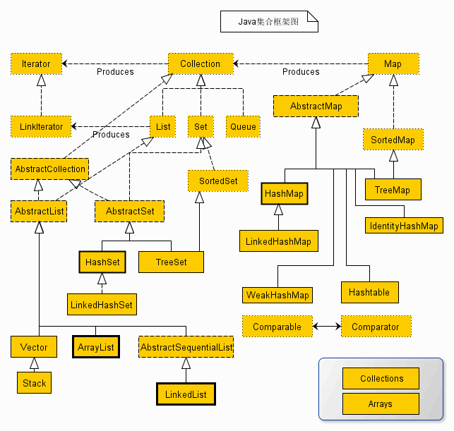
Java集合体系结构

Slide 6
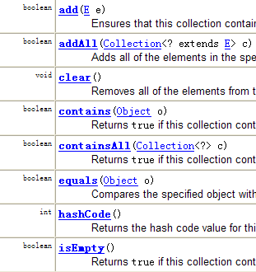
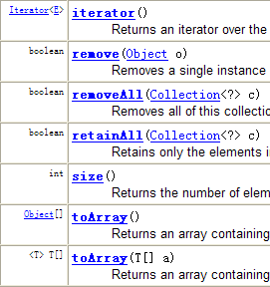
2.1Collection 接口
Collection 接口是 List、Set 和 Queue 接口的父接口，该接口里定义的方法既可用于操作 Set 集合，也可用于操作 List 和 Queue 集合：

Slide 7
2.2 List接口
List 代表一个元素有序、且可重复的集合，集合中的每个元素都有其对应的顺序索引
List 允许使用重复元素，可以通过索引来访问指定位置的集合元素。
List 默认按元素的添加顺序设置元素的索引。
List 集合里添加了一些根据索引来操作集合元素的方法
  void add(int index, Object ele)
  boolean addAll(int index, Collection eles)
  Object get(int index)
  int indexOf(Object obj)
  int lastIndexOf(Object obj)
  Object remove(int index)
  Object set(int index, Object ele)
  List subList(int fromIndex, int toIndex)

Slide 8
2.3 ArrayList 动态数组
0
1
2
3
4
OX1122
OX2233
0X9876
0X9876
0X9845
Person4
Person1
Person2
Person5
Person3

Slide 9
2.3 (二) ArrayList演示
public class TestArray {
public static void main(String[] args) {
List list=new ArrayList();
//存储数据
list.add("String");
list.add("Tom");
list.add("Cat");
//取数据
System.out.println(list.get(0));
System.out.println(list.get(1));
System.out.println(list.get(2));
//list.remove(1);
list.remove("Cat");
System.out.println("\n\n");
for(int i=0;i<list.size();i++)
{
System.out.println(list.get(i));
} }
}
数组声明,不需要指定数组大小
存数据时,不需要指定下标,自动存储到下一个位置
取出数据时使用下标
存储数据使用add(),取出数据使用get(下标)

Slide 10
2.4 LinkedList链表
LinkedList类也是List接口的实现类，它的实现是一个双向列表,列表中的每个节点都包含了对前一个和后一个元素的引用.
LinkedList的构造函数如下
1. public LinkedList(): ——生成空的链表
2. public LinkedList(Collection col): 复制构造函数
操作示例

Slide 11
2.5 ArrayList与LinkedList的区别
ArrayList 是一个可改变大小的数组.当更多的元素加入到ArrayList中时,其大小将会动态地增长.内部的元素可以直接通过get与set方法进行访问,因为ArrayList本质上就是一个数组.
LinkedList 是一个双链表,在添加和删除元素时具有比ArrayList更好的性能.但在get与set方面弱于ArrayList.
当然,这些对比都是指数据量很大或者操作很频繁的情况下的对比,如果数据和运算量很小,那么对比将失去意义

Slide 12
2.6 Vector
ArrayList 和 Vector 是 List 接口的两个典型实现
区别：
  是一个古老的集合，通常建议使用 ArrayList
  ArrayList 是线程不安全的，而 Vector 是线程安全的。
  即使为保证 List 集合线程安全，也不推荐使用 Vector

Slide 13
2.7 Stack
Stack 类表示后进先出（LIFO）的对象堆栈。它通过五个操作对类 Vector 进行了扩展 ，允许将向量视为堆栈。它提供了通常的 push 和 pop 操作，以及取堆栈顶点的 peek 方法、测试堆栈是否为空的 empty 方法、在堆栈中查找项并确定到堆栈顶距离的 search 方法。

Slide 14
3.Set接口
Set 集合不允许包含相同的元素，如果试把两个相同的元素加入同一个 Set 集合中，则添加操作失败。
Set 判断两个对象是否相同不是使用 == 运算符，而是根据 equals 方法

Slide 15
3.1 HashSet
HashSet 是 Set 接口的典型实现，大多数时候使用 Set 集合时都使用这个实现类。
HashSet 按 Hash 算法来存储集合中的元素，因此具有很好的存取和查找性能。
HashSet 具有以下特点：
  不能保证元素的排列顺序
  HashSet 不是线程安全的
  集合元素可以使 null
当向 HashSet 集合中存入一个元素时，HashSet 会调用该对象的 hashCode() 方法来得到该对象的 hashCode 值，然后根据 hashCode 值决定该对象在 HashSet 中的存储位置。
如果两个元素的 equals() 方法返回 true，但它们的 hashCode() 返回值不相等，hashSet 将会把它们存储在不同的位置，但依然可以添加成功。

Slide 16
3.1 (二)hashCode() 方法
HashSet 集合判断两个元素相等的标准：两个对象通过 equals() 方法比较相等，并且两个对象的 hashCode() 方法返回值也相等。
如果两个对象通过 equals() 方法返回 true，这两个对象的 hashCode 值也应该相同。
重写 hashCode() 方法的基本原则
  在程序运行时，同一个对象多次调用 hashCode() 方法应该返回相同的值
  当两个对象的 equals() 方法比较返回 true 时，这两个对象的 hashCode() 方法的返回值也应相等
  对象中用作 equals() 方法比较的 Field，都应该用来计算 hashCode 值

Slide 17
3.2 LinkedHashSet
LinkedHashSet 是 HashSet 的子类
LinkedHashSet 集合根据元素的 hashCode 值来决定元素的存储位置，但它同时使用链表维护元素的次序，这使得元素看起来是以插入顺序保存的。
LinkedHashSet 性能插入性能略低于 HashSet，但在迭代访问 Set 里的全部元素时有很好的性能。
LinkedHashSet 不允许集合元素重复。

Slide 18
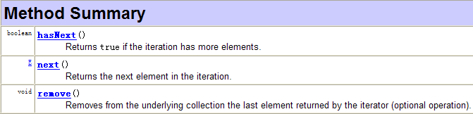
3.3 使用 Iterator 接口遍历集合元素
Iterator 接口主要用于遍历 Collection 集合中的元素，Iterator 对象也被称为迭代器
Iterator 接口隐藏了各种 Collection 实现类的底层细节，向应用程序提供了遍历 Collection 集合元素的统一编程接口
Iterator 仅用于遍历集合，Iterator 本身并不提供承装对象的能力。如果需要创建 Iterator 对象，则必须有一个被迭代的集合。

Slide 19
hasNext()
next()
hasNext()

Slide 20

3.3(二)使用 foreach 循环遍历集合元素
Java 5 提供了 foreach 循环迭代访问 Collection

Slide 21
3.4TreeSet
TreeSet 是 SortedSet 接口的实现类，TreeSet 可以确保集合元素处于排序状态。
  Comparator comparator()
  Object first()
  Object last()
  Object lower(Object e)
  Object higher(Object e)
  SortedSet subSet(fromElement, toElement)
  SortedSet headSet(toElement)
  SortedSet tailSet(fromElement)
TreeSet 支持两种排序方法：自然排序和定制排序。默认情况下，TreeSet 采用自然排序。

Slide 22
3.5自然排序
因为只有相同类的两个实例才会比较大小，所以向 TreeSet 中添加的应该是同一个类的对象
当需要把一个对象放入 TreeSet 中，重写该对象对应的 equals() 方法时，应保证该方法与 compareTo(Object obj) 方法有一致的结果：如果两个对象通过 equals() 方法比较返回 true，则通过 compareTo(Object obj) 方法比较应返回 0

Slide 23
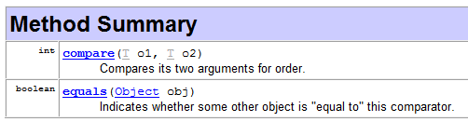
3.6定制排序
如果需要实现定制排序，则需要在创建 TreeSet 集合对象时，提供一个 Comparator 接口的实现类对象。由该 Comparator 对象负责集合元素的排序逻辑

Slide 24
3.7 操作集合的工具类：Collections
Collections 是一个操作 Set、List 和 Map 等集合的工具类
Collections 中提供了大量方法对集合元素进行排序、查询和修改等操作，还提供了对集合对象设置不可变、对集合对象实现同步控制等方法
排序操作：
  reverse(List)：反转 List 中元素的顺序
  shuffle(List)：对 List 集合元素进行随机排序
  sort(List)：根据元素的自然顺序对指定 List 集合元素按升序排序
  sort(List，Comparator)：根据指定的 Comparator 产生的顺序对 List 集合元素进行排序
  swap(List，int， int)：将指定 list 集合中的 i 处元素和 j 处元素进行交换

Slide 25
3.7(二)查找、替换
Object max(Collection)：根据元素的自然顺序，返回给定集合中的最大元素
Object max(Collection，Comparator)：根据 Comparator 指定的顺序，返回给定集合中的最大元素
Object min(Collection)
Object min(Collection，Comparator)
int frequency(Collection，Object)：返回指定集合中指定元素的出现次数
boolean replaceAll(List list，Object oldVal，Object newVal)：使用新值替换 List 对象的所有旧值

Slide 26
4.Map接口
Map 用于保存具有映射关系的数据，因此 Map 集合里保存着两组值，一组值用于保存 Map 里的 Key，另外一组用于保存 Map 里的 Value
Map 中的 key 和 value 都可以是任何引用类型的数据
Map 中的 Key 不允许重复，即同一个 Map 对象的任何两个 Key 通过 equals 方法比较中返回 false
Key 和 Value 之间存在单向一对一关系，即通过指定的 Key 总能找到唯一的，确定的 Value。

Slide 27
AA
person1
BB
person2
CC
person3
DD
person4
AA
person1
BB
person2
CC
person3
DD

Slide 28
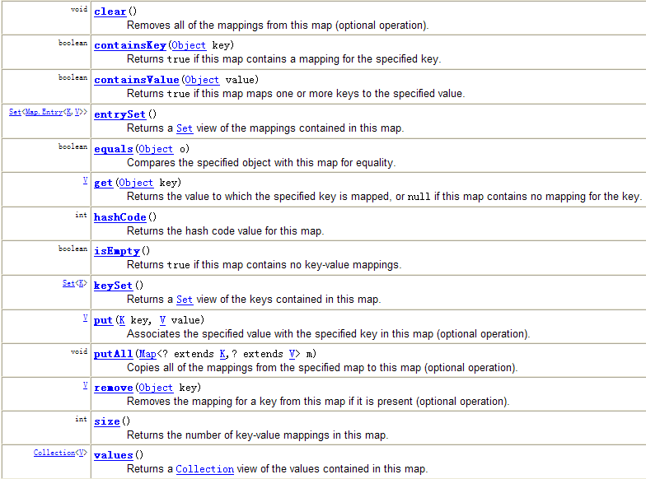
Map 常用方法

Slide 29
4.1 HashMap & Hashtable
HashMap 和 Hashtable 是 Map 接口的两个典型实现类
区别：
  Hashtable 是一个古老的 Map 实现类，不建议使用
  Hashtable 是一个线程安全的 Map 实现，但 HashMap 是线程不安全的。
  Hashtable 不允许使用 null 作为 key 和 value，而 HashMap 可以
与 HashSet 集合不能保证元素的顺序的顺序一样，Hashtable 、HashMap 也不能保证其中 key-value 对的顺序
Hashtable 、HashMap 判断两个 Key 相等的标准是：两个 Key 通过 equals 方法返回 true，hashCode 值也相等。
Hashtable 、HashMap 判断两个 Value相等的标准是：两个 Value 通过 equals 方法返回 true

Slide 30
4.2 LinkedHashMap
LinkedHashMap 是 HashMap 的子类
LinkedHashMap 可以维护 Map 的迭代顺序：迭代顺序与 Key-Value 对的插入顺序一致

Slide 31
4.3Properties
Properties 类是 Hashtable 的子类，该对象用于处理属性文件
由于属性文件里的 key、value 都是字符串类型，所以 properties 里的 Key 和 Value 都是字符串类型的

Slide 32
4.4 TreeMap
TreeMap 存储 Key-Value 对时，需要根据 Key 对 key-value 对进行排序。TreeMap 可以保证所有的 Key-Value 对处于有序状态。
TreeMap 的 Key 的排序：
  自然排序：TreeMap 的所有的 Key 必须实现 Comparable 接口，而且所有的 Key 应该是同一个类的对象，否则将会抛出 ClasssCastException
  定制排序：创建 TreeMap 时，传入一个 Comparator 对象，该对象负责对 TreeMap 中的所有 key 进行排序。此时不需要 Map 的 Key 实现 Comparable 接口

Slide 33

5.其它的常用API
Enumeration 接口是 Iterator 迭代器的 “古老版本”
Arrays算法类
此类包含用来操作数组（比如排序和搜索）的各种方法。
此类还包含一个允许将数组作为列表来查看的静态工厂。

Slide 34
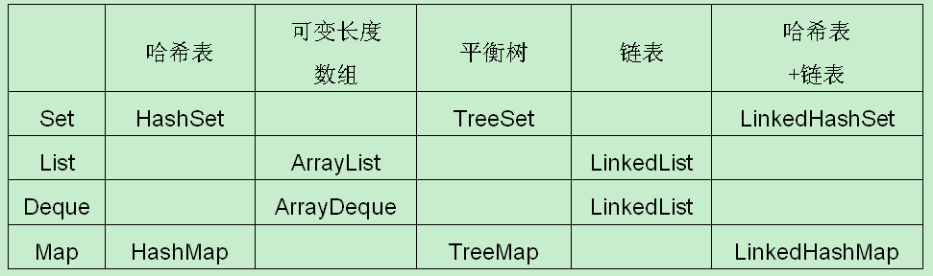
6常用集合类汇总

Slide 35
谢谢

